Slide 1

Compressione Dati BBWT Compression
Università degli studi di Salerno
Studenti
Docente
Baldi Antonio
Cirillo Antonio
Sabato Vincenzo
Strianese Davide Benedetto
Carpentieri Bruno

Slide 2
Sommario
01
03
Obiettivo
Risultati
Introduzione
Implementazione & Testing
02
04

Slide 3
Trasformata di Burrows-Wheleer (BWT)
01
Tecnica di preprocessing dei dati per una futura compressione.
OBIETTIVO:
Riorganizza una stringa di caratteri in sequenze di caratteri simili, ottenendo una stringa risultante con caratteri ripetuti.
Complessità: Lineare

Slide 4
Trasformata di Burrows-Wheleer (BWT)
01
La trasformata di Burrows-Wheeler bwt(w) è la coppia (L, I), dove L è l’ultima colonna della bwt-matrix e I è l’indice della riga che contiene la parola w.
Sia w = banana.
L = nnbaaa,
I = 4,
bwt(w) = (nnbaaa, 4)
a b a n a n
a n a b a n
a n a n a b
b a n a n a
n a b a n a
n a n a b a
L
F

Slide 5
Variante biettiva della BWT (BBWT)
01
Presentiamo la variante biettiva di Scott della BWT.
INPUT: Una stringa w di lunghezza n.
OUTPUT: Una stringa w’ di lunghezza n.
A differenza della BWT originale non viene restituito nessun indice I.
L’ingrediente chiave ricade nella fattorizzazione di Lyndon.

Slide 6
Variante biettiva della BWT (BBWT)
01
INPUT: Una stringa w di lunghezza n.
Sia w = banana
Il primo passo dell’algoritmo consiste nel calcolo della fattorizzazione di Lyndon di w.
b | an | an | a
Successivamente, per ogni fattore di Lyndon, calcoliamo le coniugate.
b an an a
na na

Slide 7
Variante biettiva della BWT (BBWT)
01
INPUT: Una stringa w di lunghezza n.
Sia w = banana
Ordiniamo la lista secondo l’ordinamento infinito.
risultato della BBWT è l’ultima colonna della lista ordinata.
OUTPUT: BBWT(banana) = annbaa
a
an
an
b
na
na
a
a n
a n
b
n a
n a
allineamento a destra

Slide 8
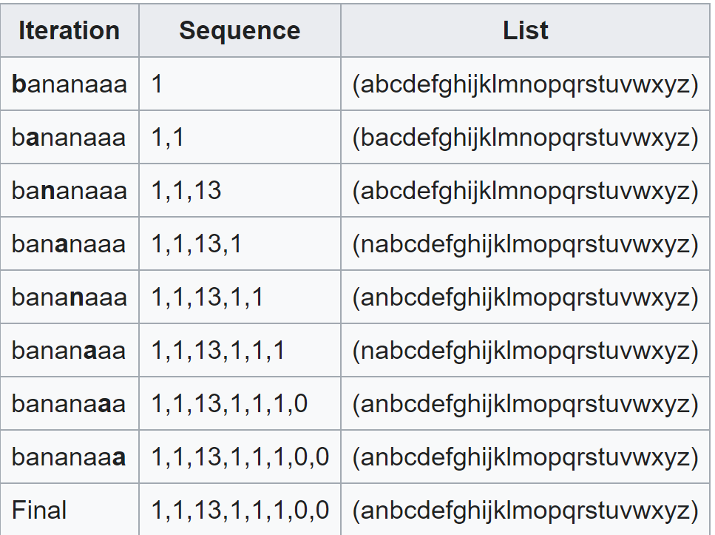
Move-to-Front (M2F)
01
La transformata move to front nasce per migliorare le perfomance della codifica entropica. L'idea principale è che ogni simbolo nei dati viene sostituito dal suo indice nella lista dei "simboli usati di recente".
Un esempio:

Slide 9
Run-length-encoding (RLE)
01
RLE è una forma di compressione lossless in cui le serie di dati vengono memorizzate come il valore del dato e un conteggio, piuttosto che come la serie originale.
Un esempio la sequenza:
«WWWWWWWWWWWWBWWWWWWWWWWWWBBBWWWWWWWWWWWWWWWWWWWWWWWWBWWWWWWWWWWWWWW»
Diventa:
«12W1B12W3B24W1B14W»

Slide 10
Sommario
01
03
Obiettivo
Risultati
Introduzione
Implementazione & Testing
02
04

Slide 11
Obiettivo
02
L’obiettivo prefissato è lo studio e l’implementazione della trasformata di Burrows-Wheleer e della sua variante biettiva, basata sulle parole di Lyndon.
L’idea è quella di sfruttare questi due algoritmi di pre-processing per poter comprimere file mediante l’utilizzo di Huffman e Arithmetic Coding, in modo tale da poter effettuare un confronto sul rapporto di compressione tra le due versioni.
In aggiunta alle due trasformate, abbiamo deciso di testare il suo comportamento utilizzando la MTF (Move To Front Transform) e la RLE (Run-length encoding).

Slide 12
Sommario
01
03
Obiettivo
Risultati
Introduzione
Implementazione & Testing
02
04

Slide 13
Implementazione & Testing
03
Le modifiche effettuate al progetto precedente sono:
Memorizzazione dei file compressi correttamente;
Implementazione efficiente della BWT;
Applicazione della BWT su chunk con grandezza proporzionata alla grandezza del file da comprimere.

Slide 14
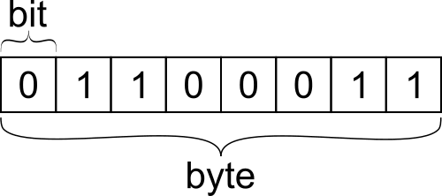
Memorizzazione dei file
03
Nel progetto precedente i file binari risultanti dalla codifica di Huffman venivano memorizzati trattando i singoli bit come caratteri ASCII.
Questo comportava l’utilizzo di 1 byte per rappresentare un singolo bit, producendo quindi un file di output con una dimensione pari a 8 volte più grande.

Slide 15
Implementazione efficiente della BWT
03
All’interno del progetto è stata implementata una versione più efficiente della BWT.
L’applicazione della BWT consiste nell’effettuare l’ordinamento delle coniugate. Se la stringa ha una dimensione pari ad n, risulta necessario effettuare un ordinamento di n stringhe di dimensione n.
Al crescere di n aumenta sia il tempo necessario per effettuare tale ordinamento, sia la quantità di memoria necessaria per memorizzare l’intera matrice (n x n).

Slide 16
Implementazione efficiente della BWT
03
Per migliorare l’efficienza della BWT sono stati utilizzati i Suffix Array.
I suffix array sono una struttura dati utilizzata per l'indicizzazione e la ricerca di stringhe. Essi consistono in un array di indici che indicano le posizioni dei suffissi della stringa originale, ordinati in modo lessicografico.
Il algoritmo di Mamber-Mayers è un algoritmo di ordinamento specifico per la costruzione dei suffix array. Esso utilizza una tecnica chiamata radix sort per ordinare i suffissi in modo efficiente in termini di tempo e spazio.

Slide 17
Implementazione efficiente della BWT
03
Sia w = banana$
0
1
2
3
4
5
6
b a n a n a $
a n a n a $
n a n a $
a n a $
n a $
a $
$
$
a $
a n a $
a n a n a $
b a n a n a $
n a $
n a n a $
ordine lessicografico
6
5
3
1
0
4
2
_{[ 6, 5, 3, 1, 0, 4, 2 ]}

Slide 18
Applicazione della BWT/BBWT su chunk
03
L’utilizzo della BWT/BBWT permette di riordinare la stringa di partenza in modo da avere simboli uguali vicini fra loro.
Applicare la trasformata su file troppo grandi implica un tempo di esecuzione troppo lungo. Per questo motivo l’idea è quella di dividere il file di partenza in chunk, ed applicare su ognuno di esso la trasformata.

Slide 19
Test
03
All’interno del nostro progetto abbiamo testato le performance della codifica di Huffman, codifica aritmetica e LZW combinato con Huffman, sul risultato ottenuto dalla seguenti pipeline:
BWT -> M2F
BBWT -> M2F
BWT -> M2F -> RLE
BBWT -> M2F -> RLE
RLE -> BWT -> M2F -> RLE
RLE -> BBWT -> M2F -> RLE

Slide 20
Sommario
01
03
Obiettivo
Risultati
Introduzione
Implementazione & Testing
02
04

Slide 21
Risultati
04
Di seguito sono riportati i risultati plottati su un grafico per ogni file testato. I grafici mostrano:
Sull’asse delle x la pipeline utilizzata;
Sull’asse delle y il ratio di compressione ottenuto.
Analogamente, sono stati riportati i tempi di compressione e decompressione per ogni file.

Slide 22
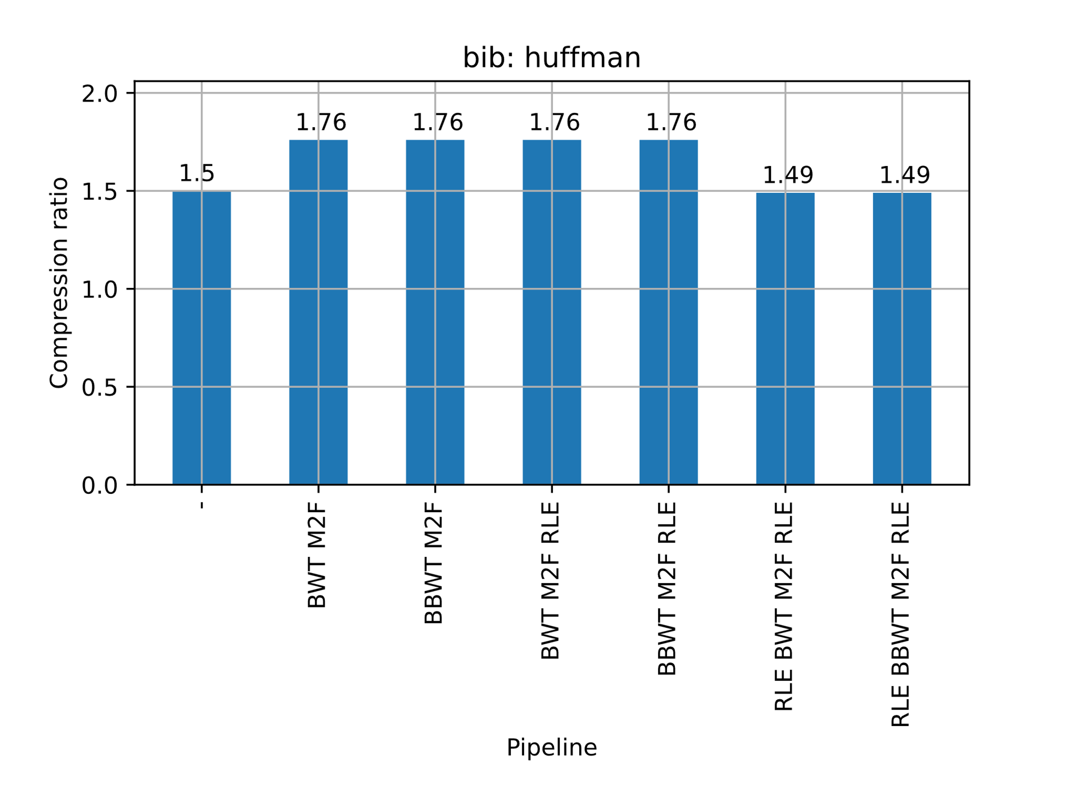
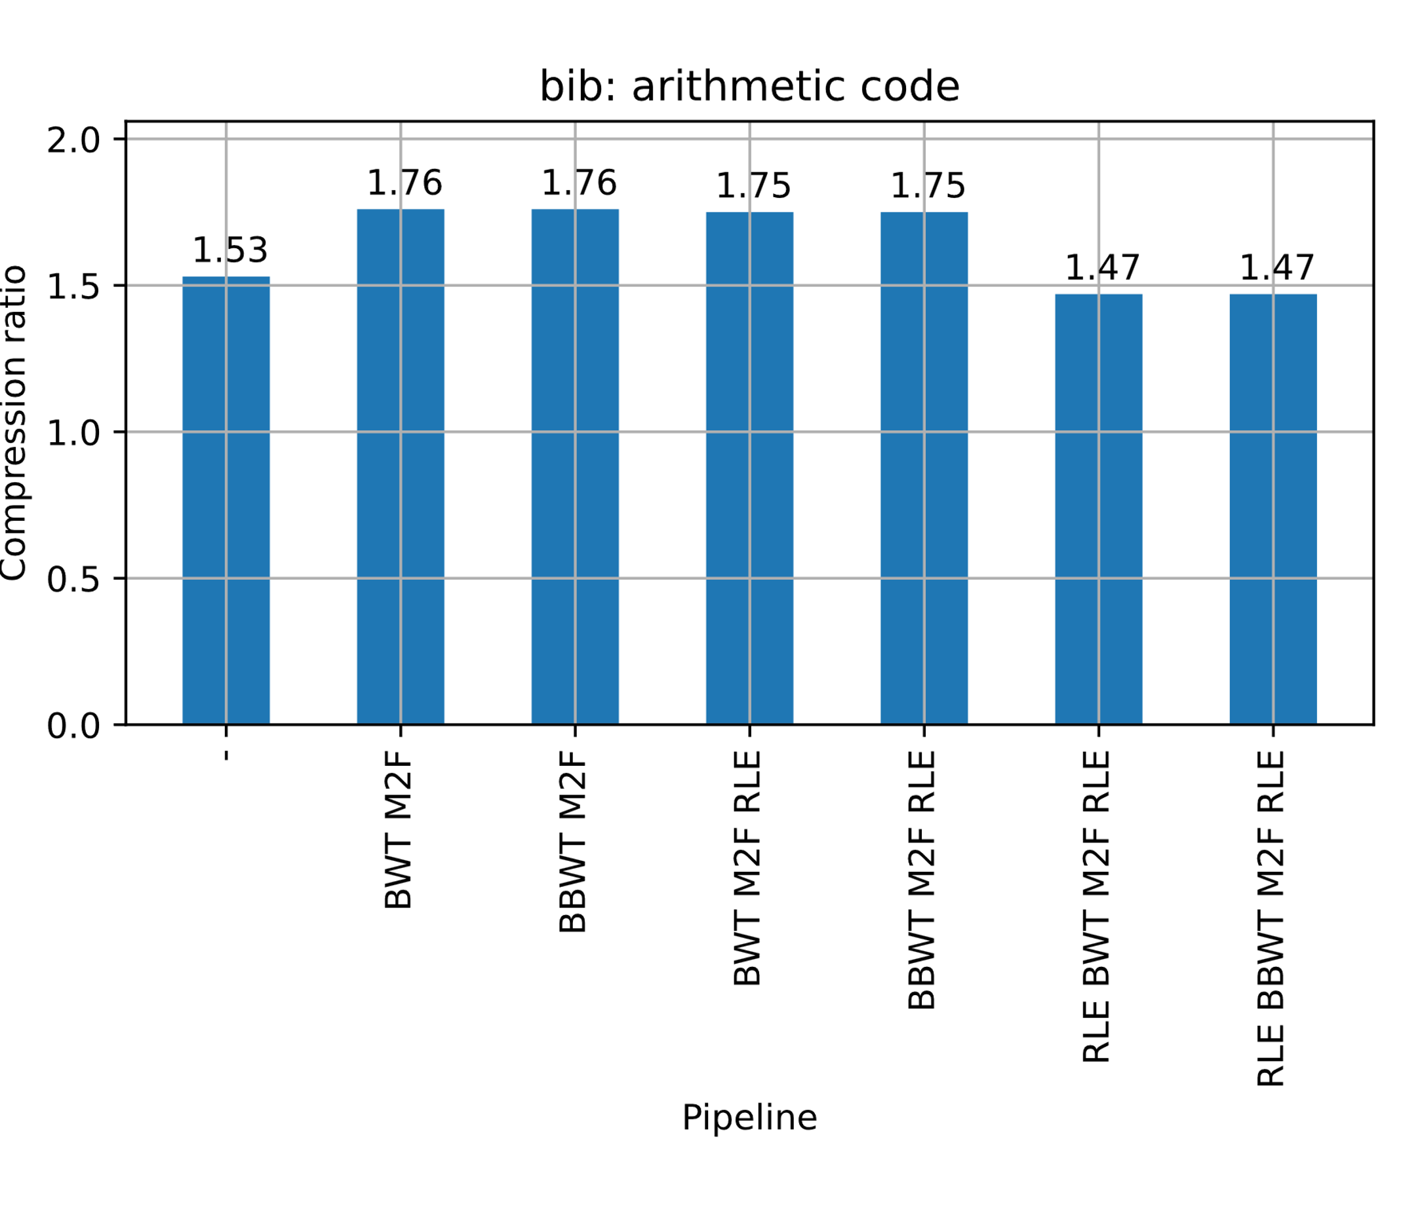
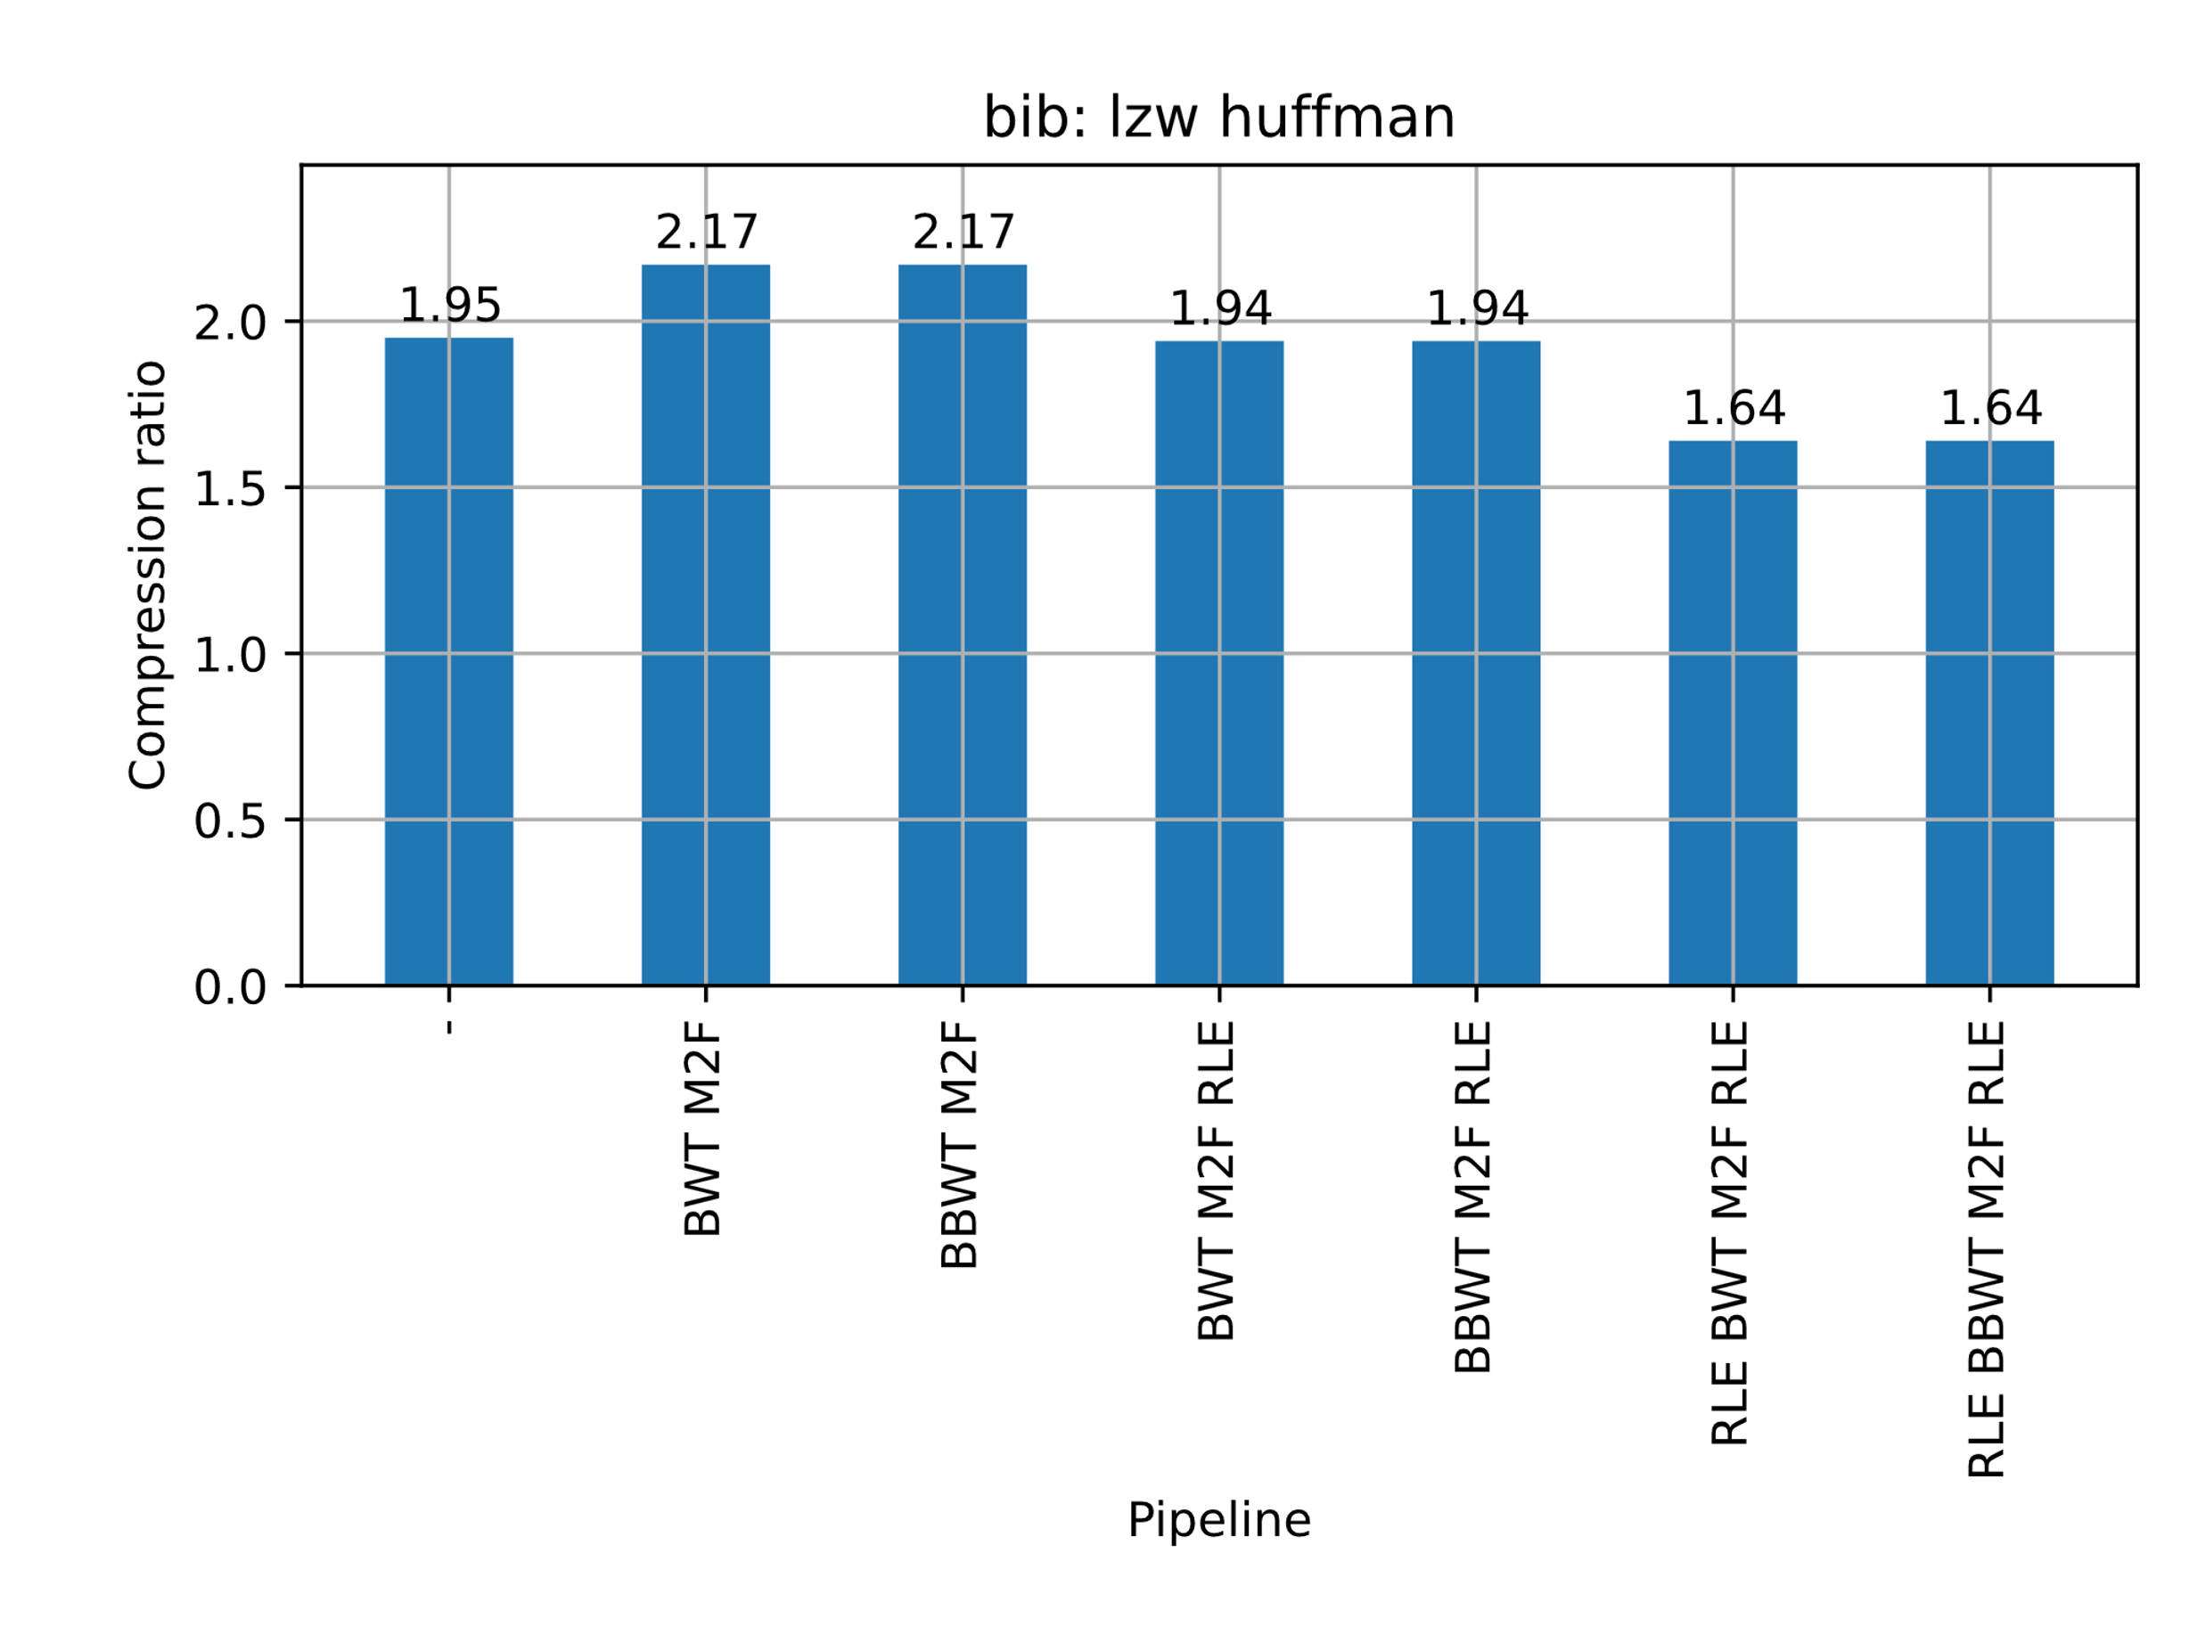
bib file
04

Slide 23
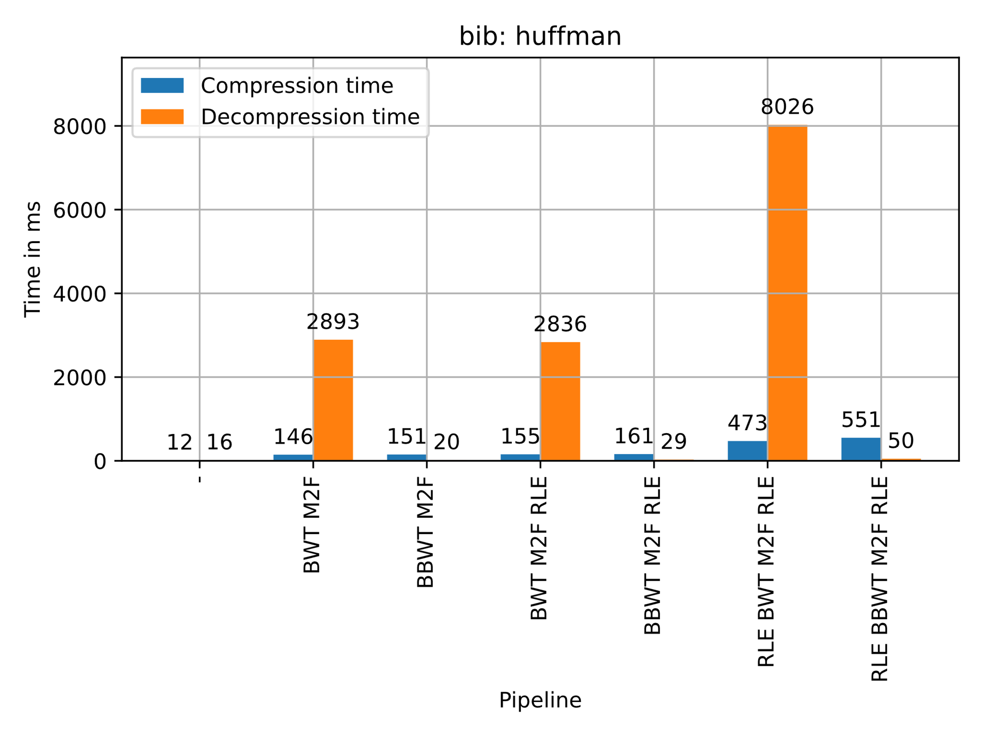
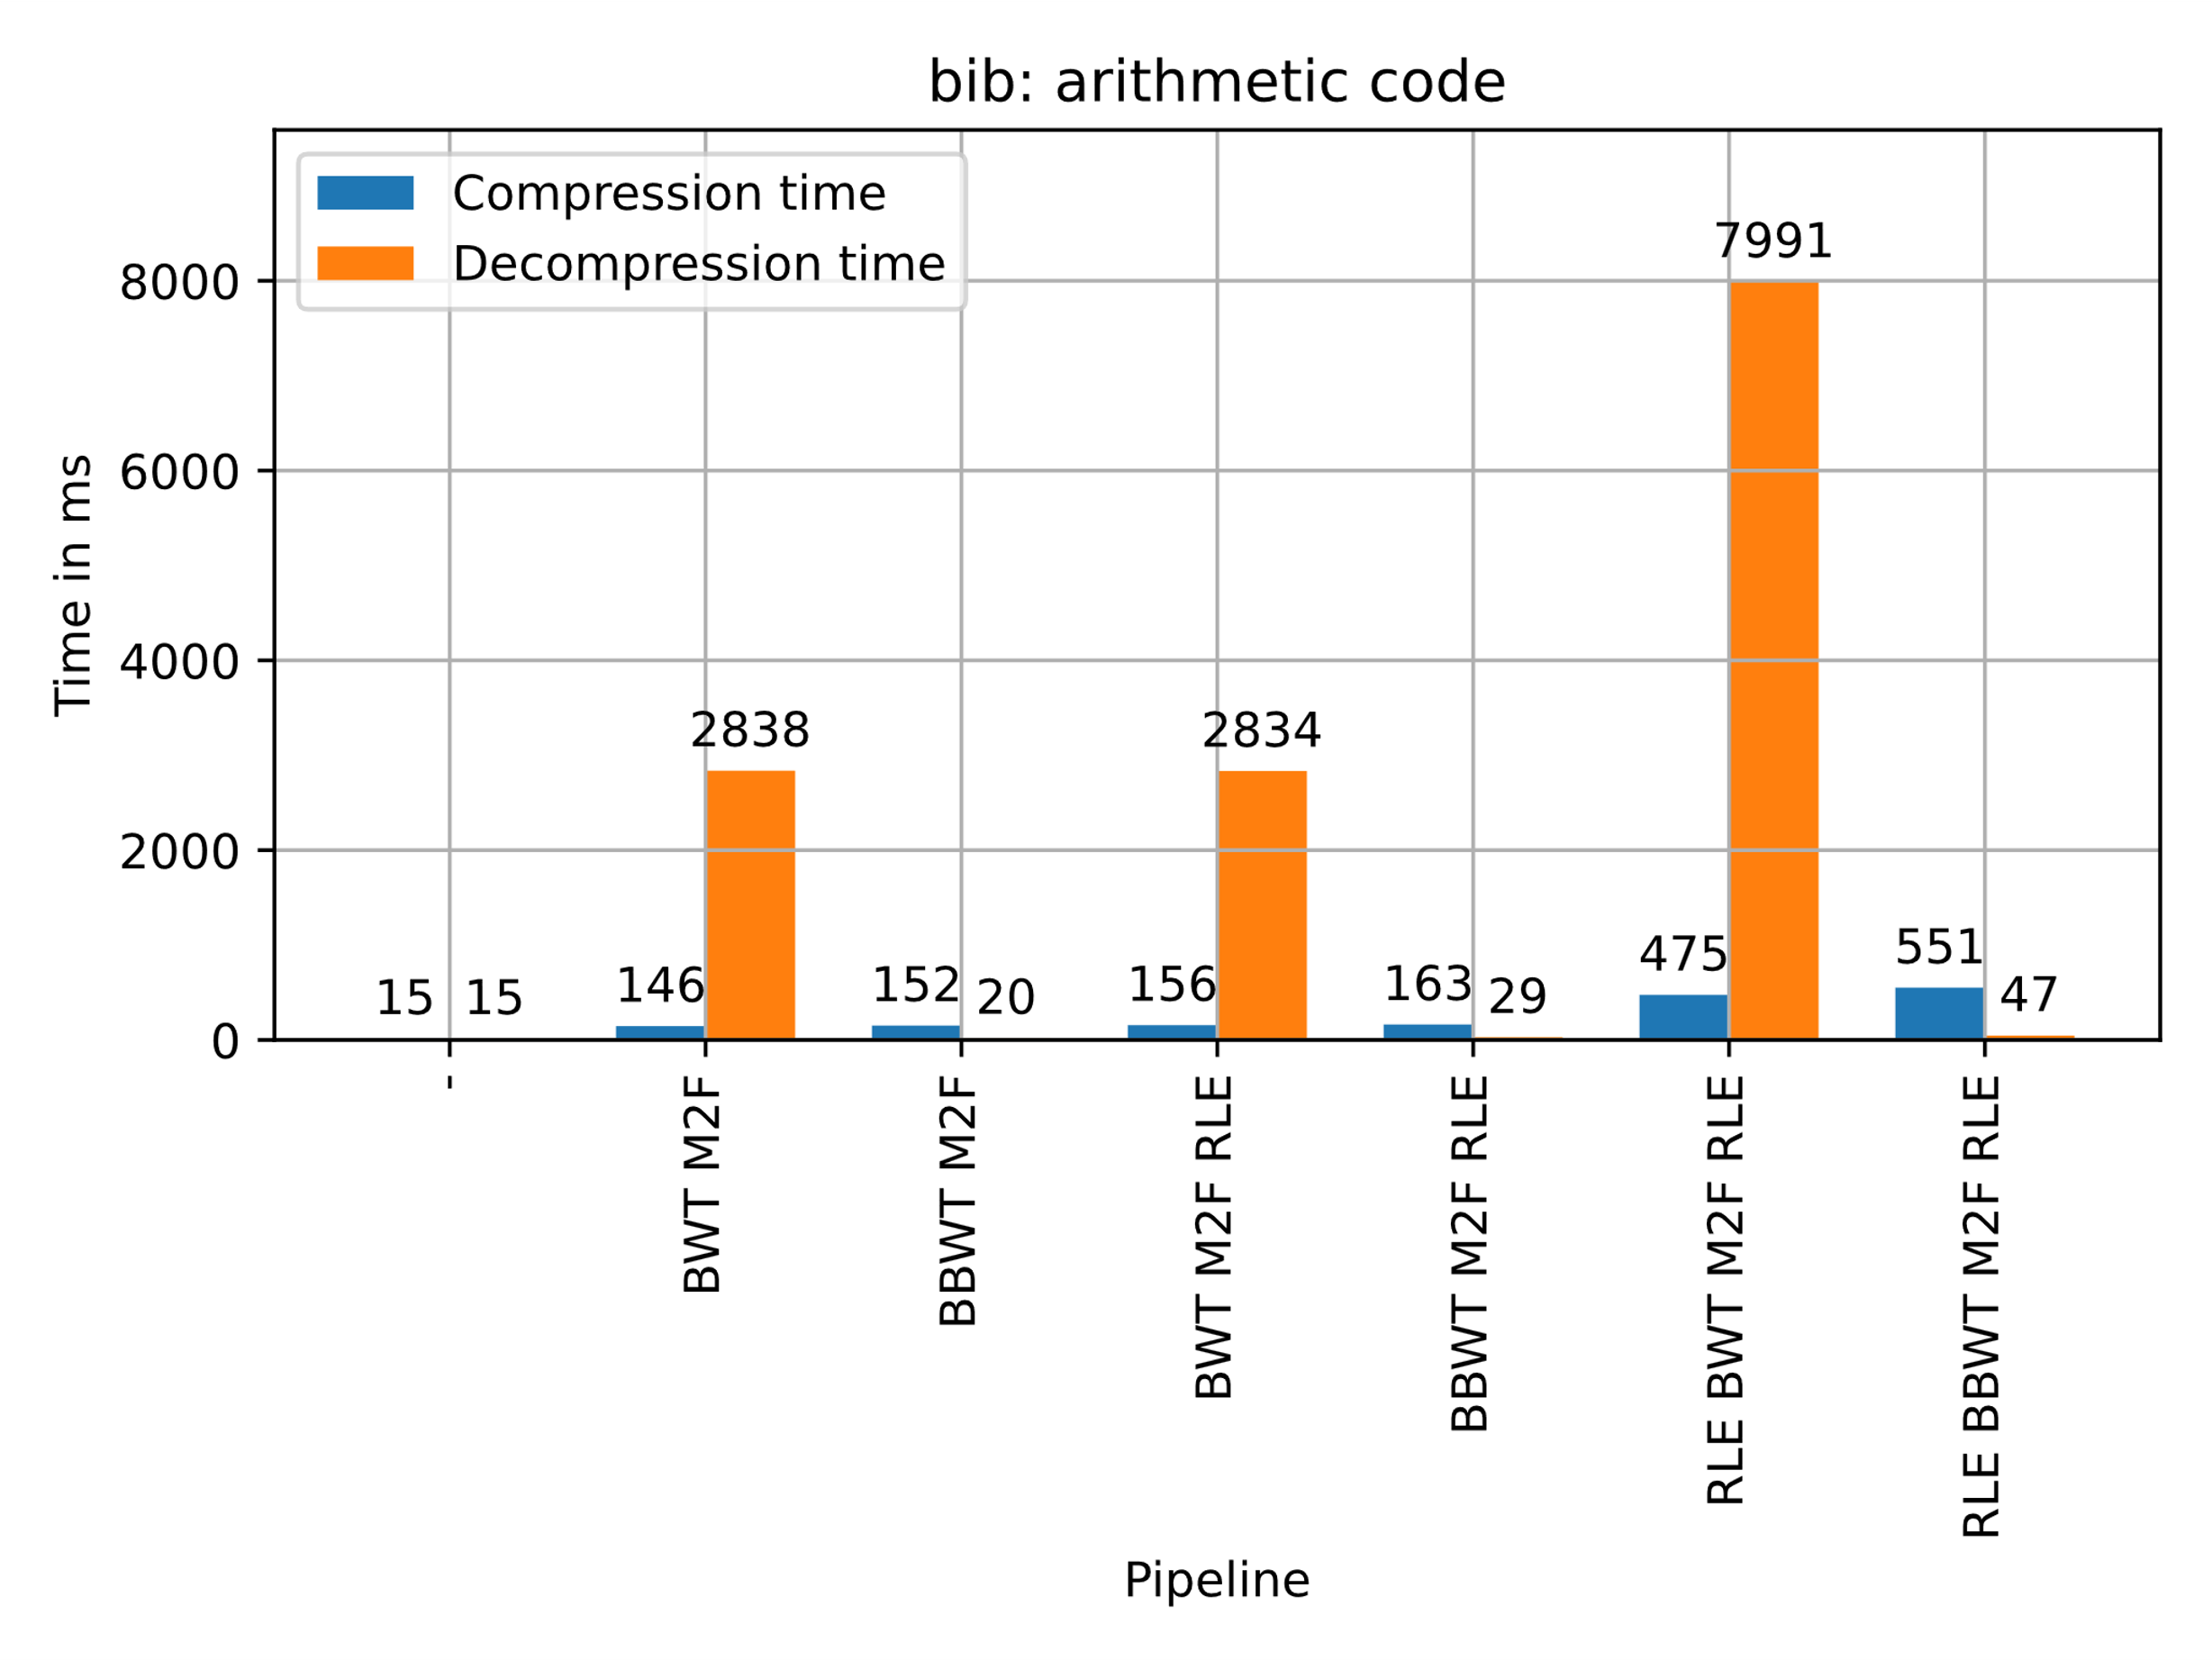

bib file
04

Slide 24
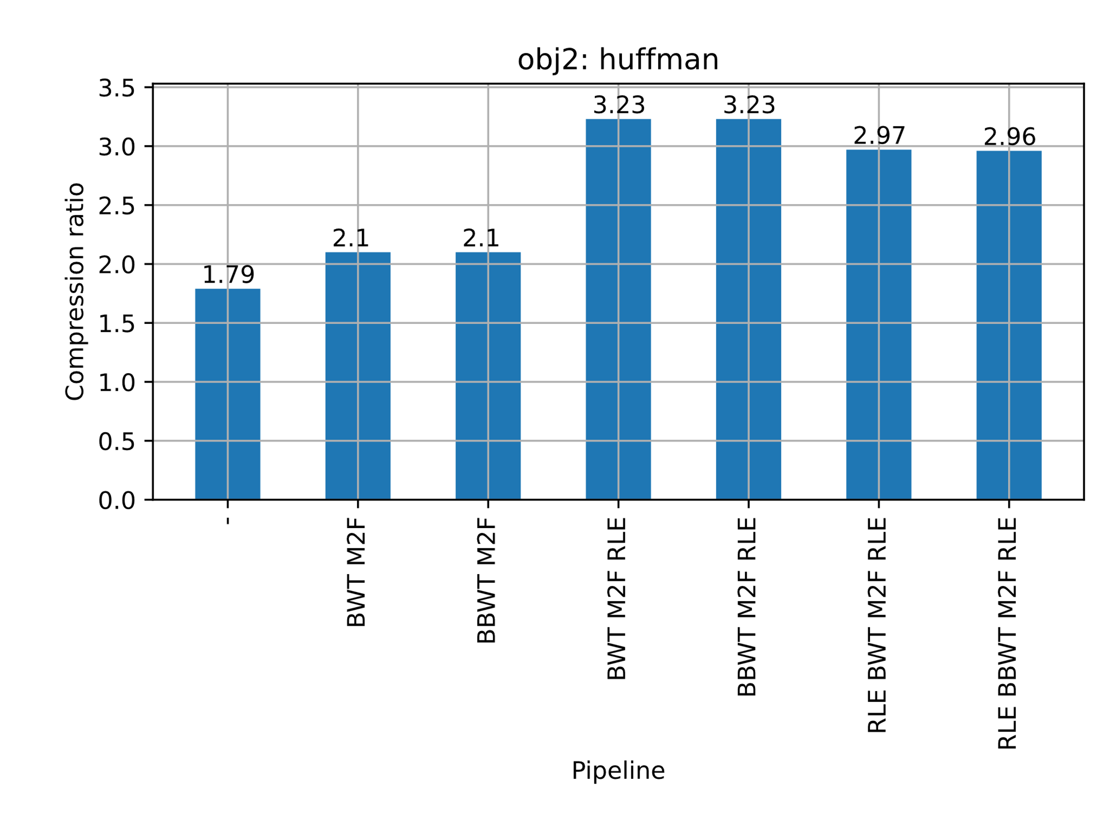
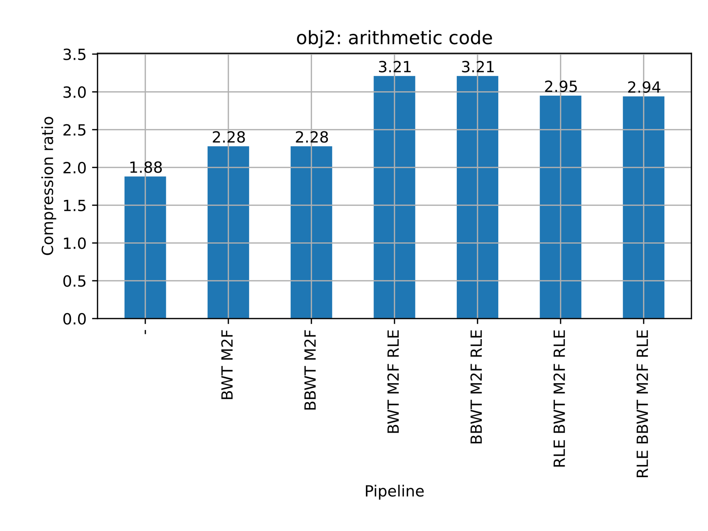
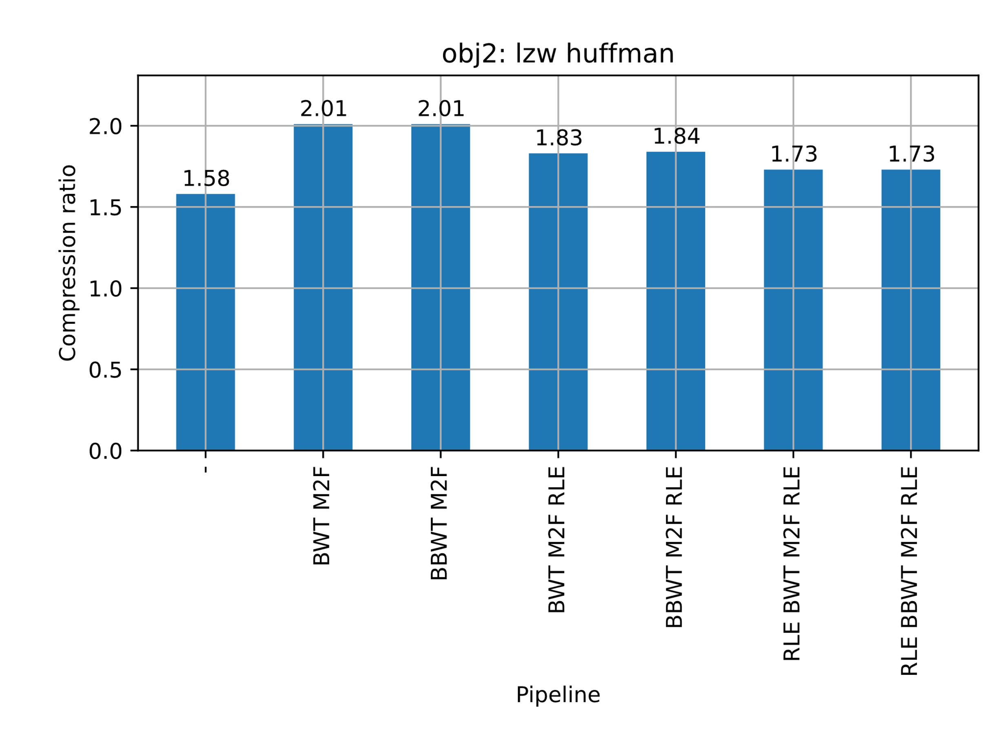
obj2 file
04

Slide 25
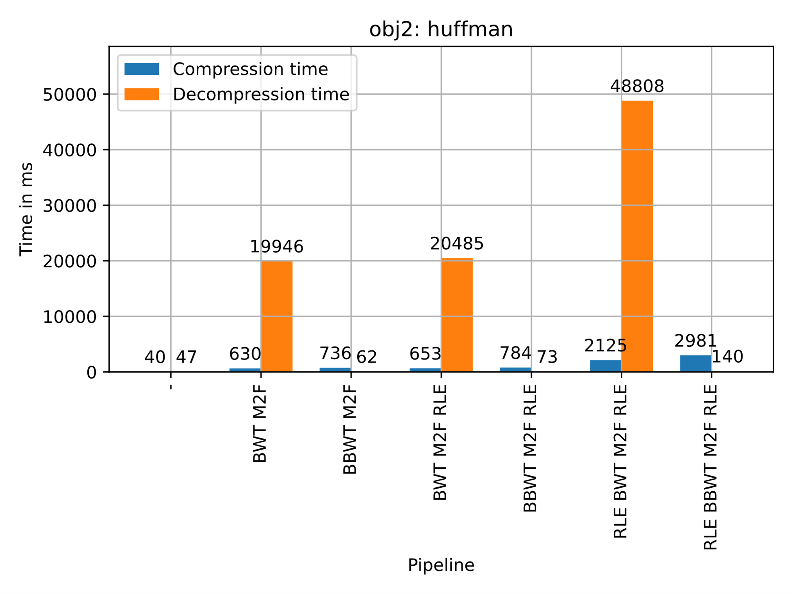
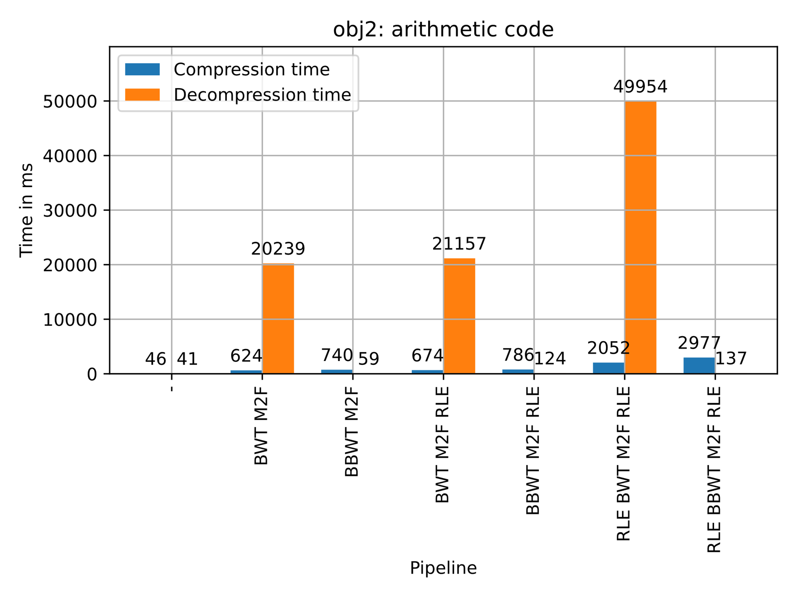
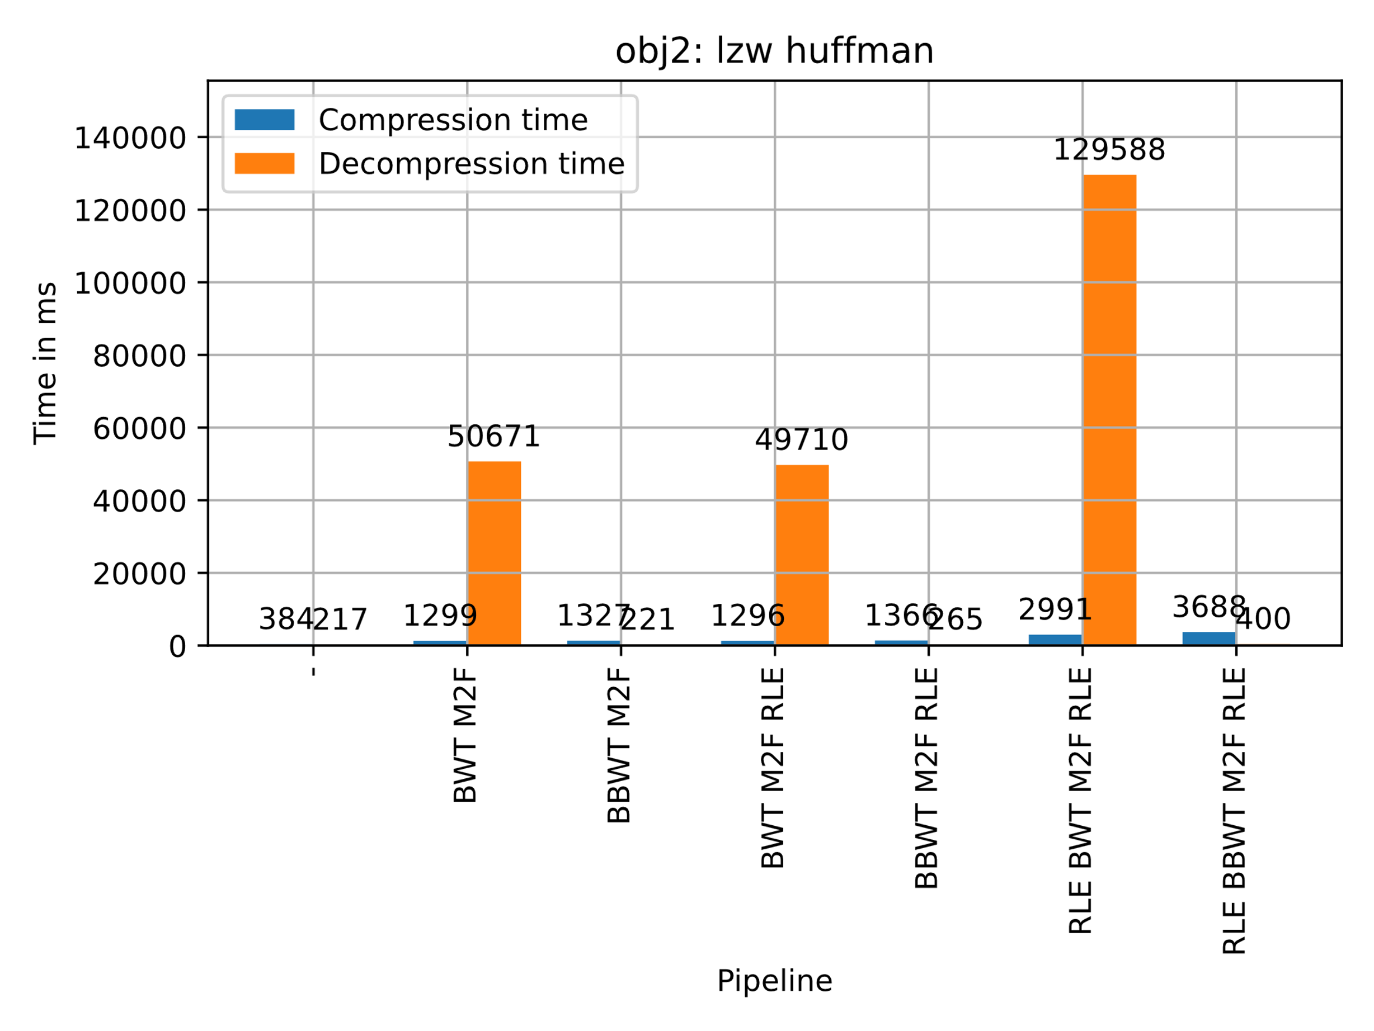
obj2 file
04

Slide 26

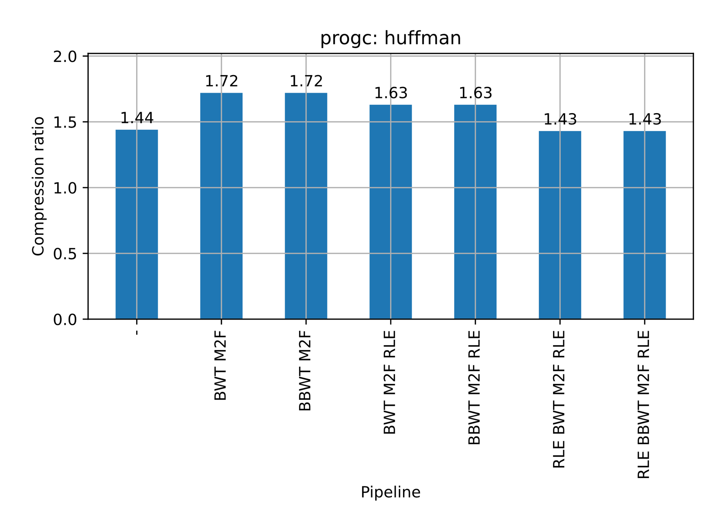
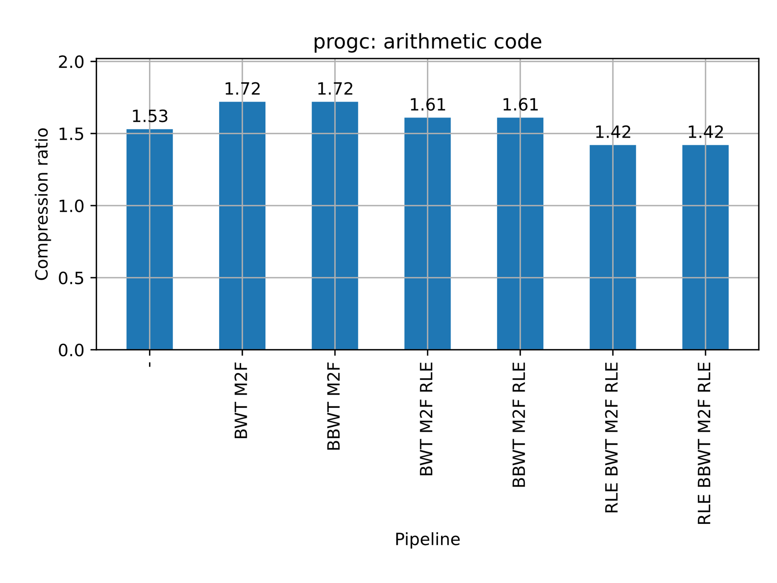
progc file
04

Slide 27

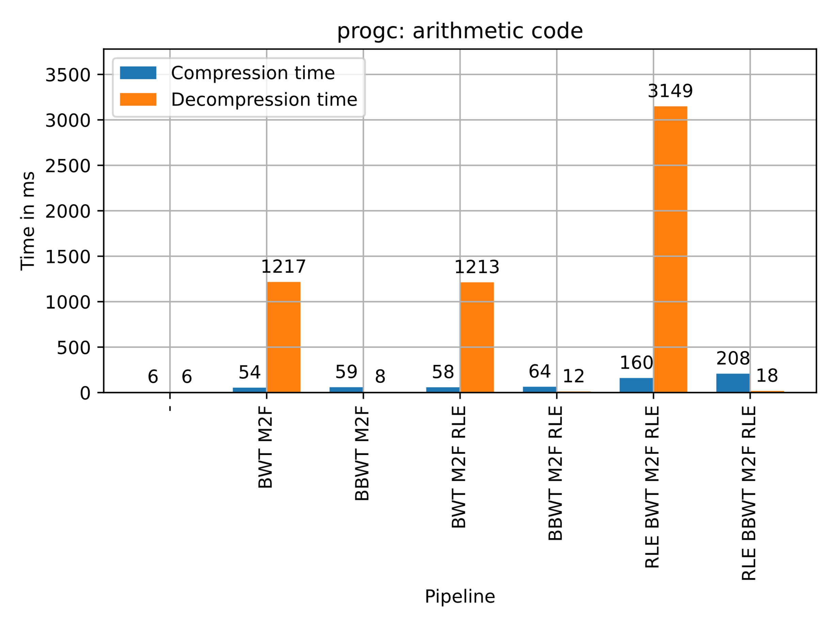
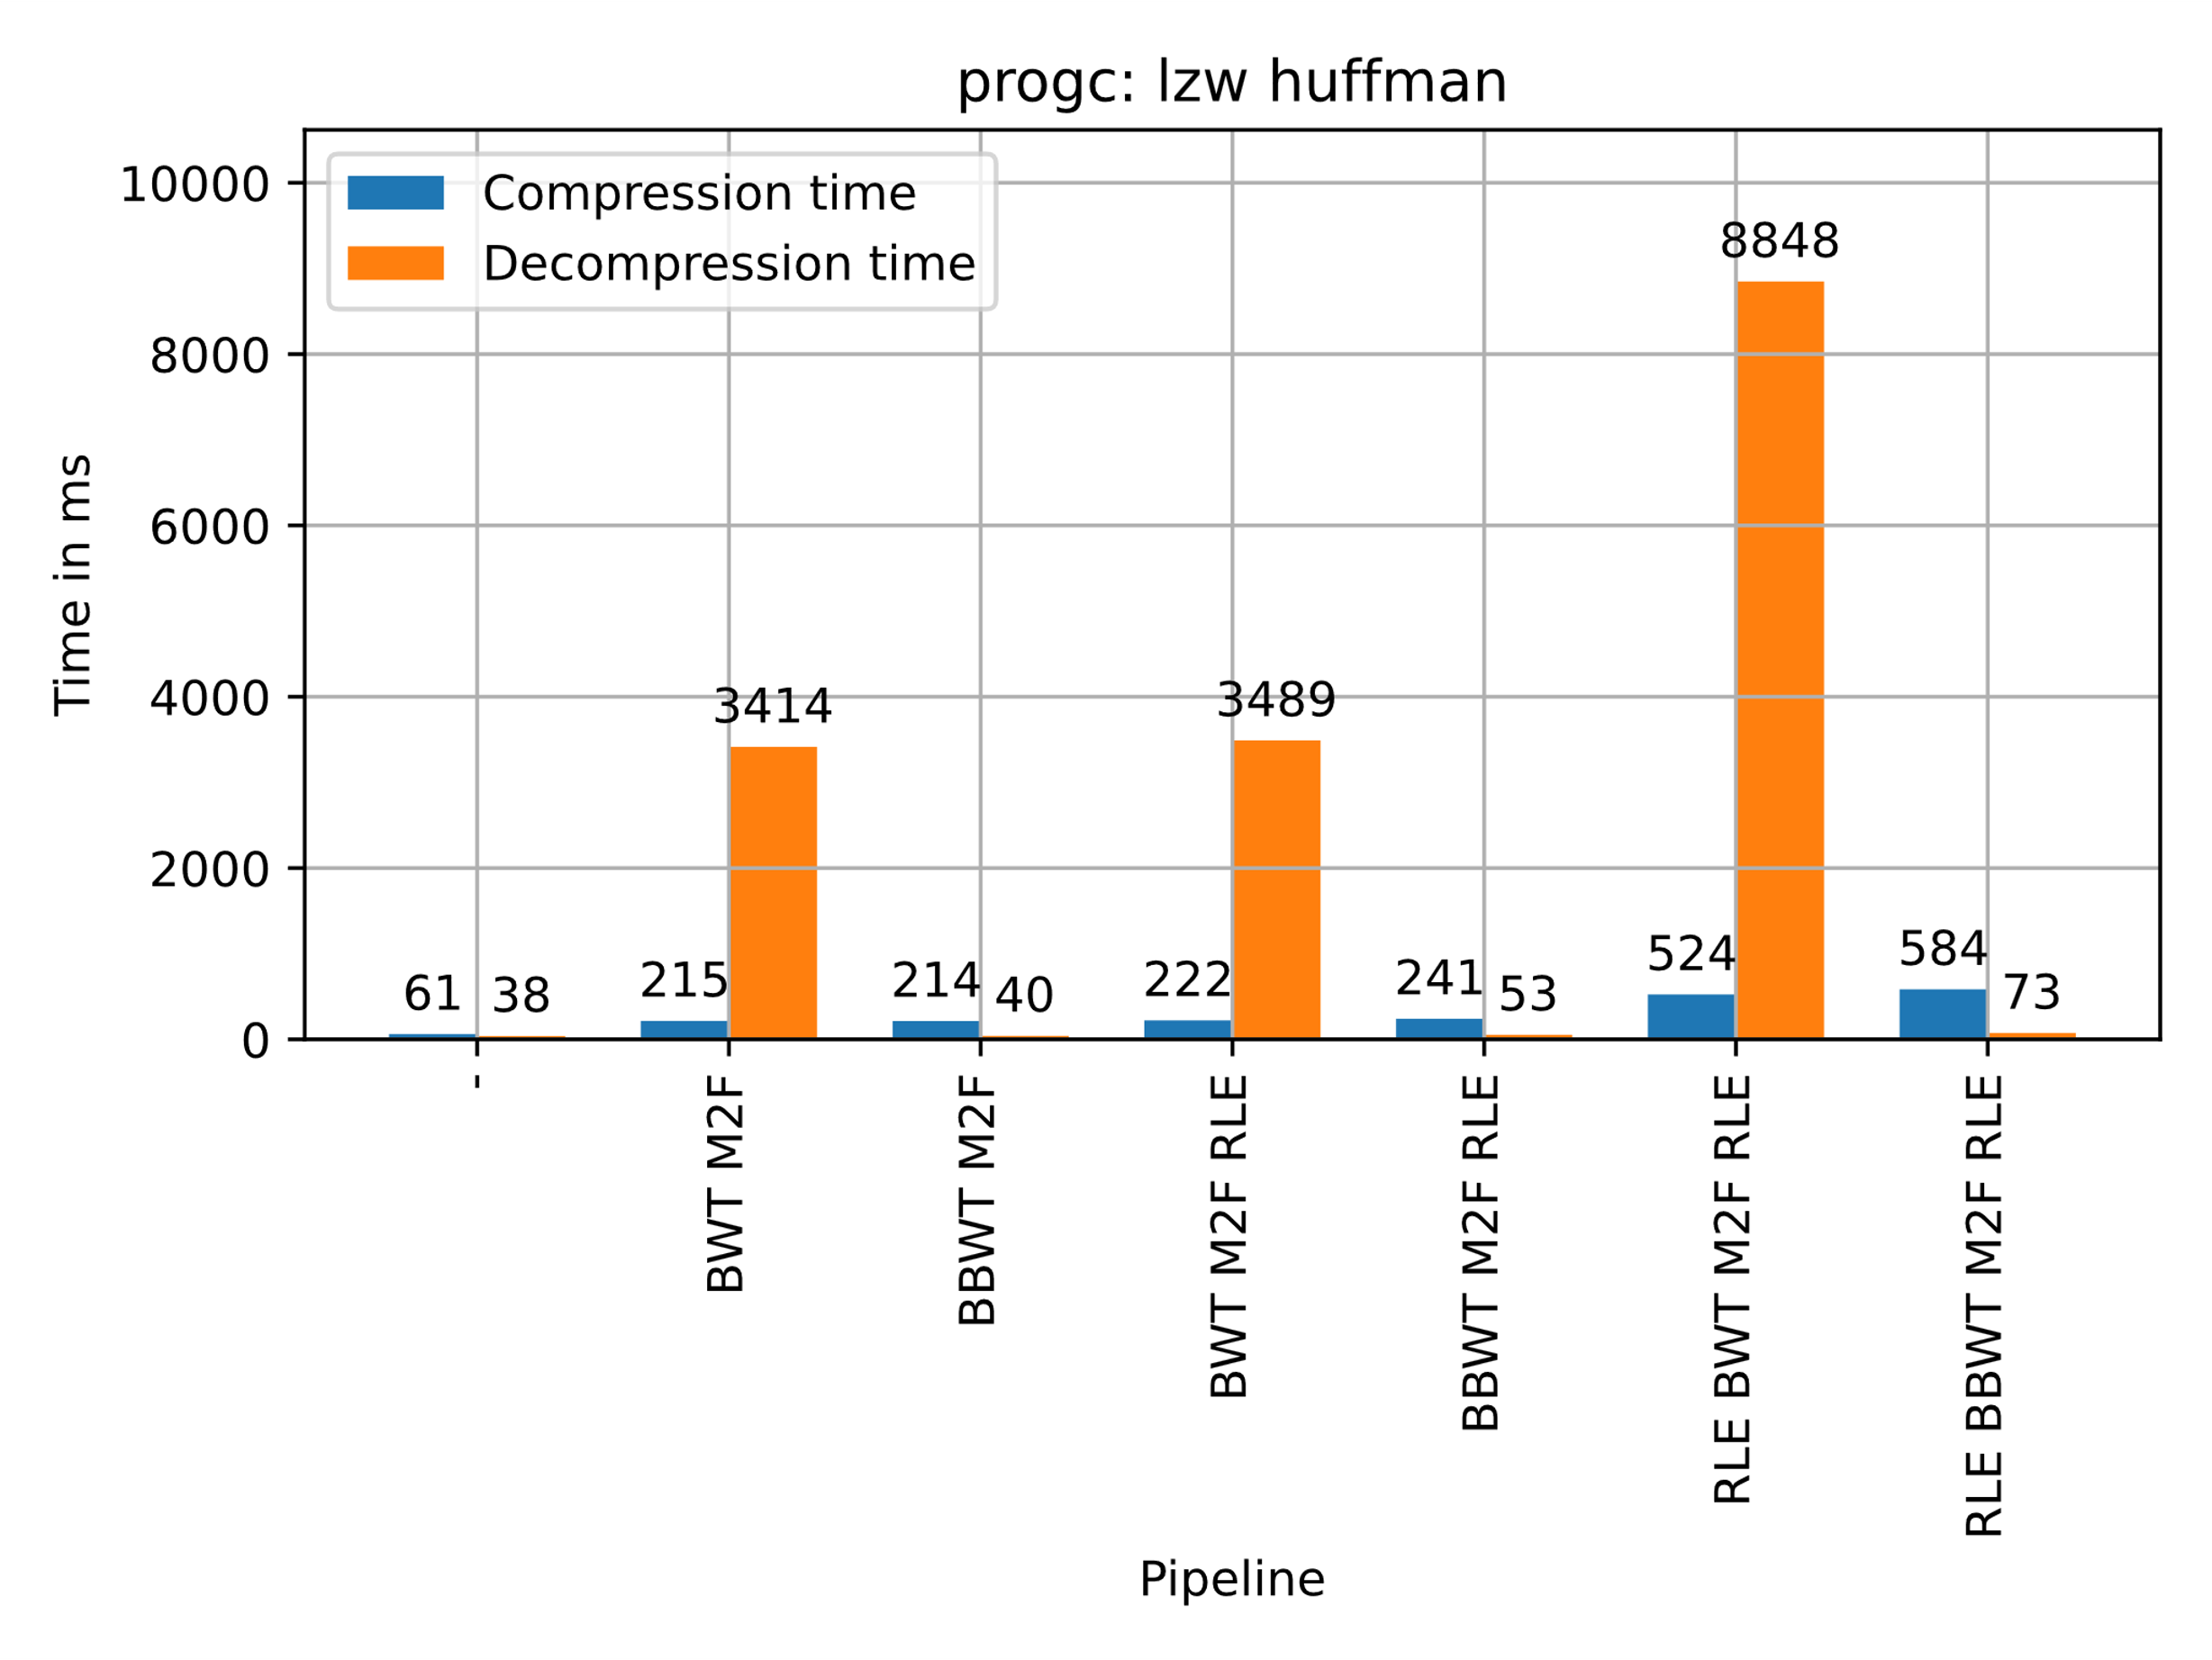
progc file
04

Slide 28
Risultati
04
Possiamo concludere affermando:
Non esiste una pipeline che si comporta sempre meglio rispetto alla altre.
Quasi sempre l’applicazione della BWT/BBWT permette di migliorare il ratio di compressione.
È possibile calcolare l’inversa della BWT biettiva con una velocità molto inferiore rispetto al calcolo dell’inversa della BWT.

Slide 29
Grazie per l’attenzione!
Università degli studi di Salerno
Studenti
Docente
Baldi Antonio
Cirillo Antonio
Sabato Vincenzo
Strianese Davide Benedetto
Carpentieri Bruno
Notes:
Vi ringraziamo per l’attenzione.

